Slide 1
Харьковский национальный медицинский университет
Кафедра медицинской генетики
Хромосомные заболевания
Сидром Патау
Выполнил: студент I мед. ф-та
5 курса 2 группы
Бобров А.Е.
Преподаватель: д.м.н. Гречанина Ю.Б

Slide 2
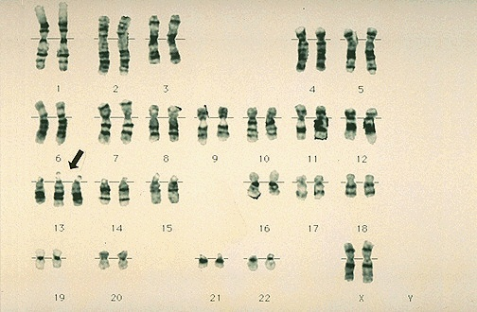
Синдром Патау (трисомия 13) – хромосомное заболевание человека, которое характеризуется наличием в клетках дополнительной хромосомы 13.
Синдром Патау

Slide 3
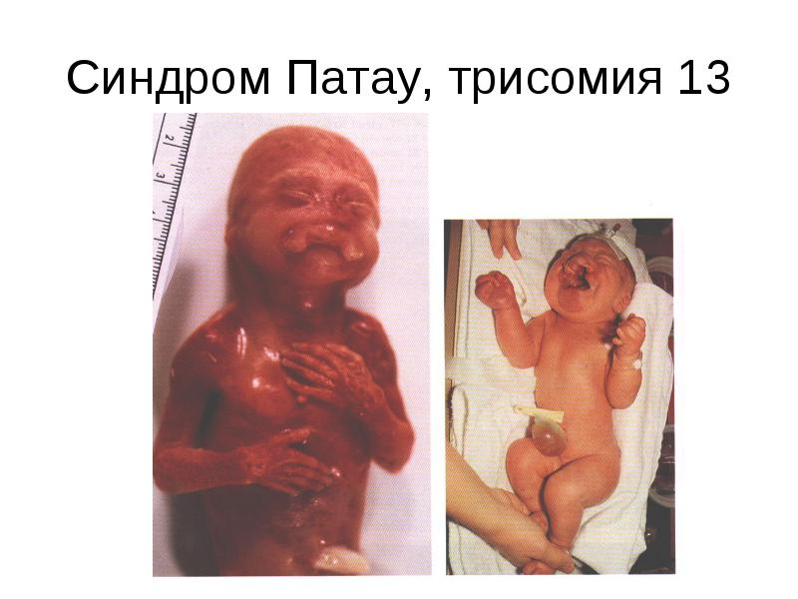
Трисомия 13 впервые описана Эразмусом Бартолином в 1657. Хромосомную природу заболевания выявил доктор Клаус Патау в 1960. Заболевание названо в его честь. Синдром Патау также был описан для племен с островов Тихого океана. Считается, что эти случаи были вызваны радиационным заражением, появившимся в результате испытаний ядерного оружия в регионе.
Частота встречаемости синдрома Патау находится в пределах 1:7000 новорожденных.

Slide 4
Формы синдрома Патау
По результатам исследований установлено, что заболевание может вызываться несколькими причинами:
В первом случае речь идет о присутствии лишней копии 13 хромосомы. Это может произойти из-за нерасхождения хромосом в процессе деления половой клетки.
Второй случай объясняется наличием робертсоновской транслокации, в результате которой зародыш получает дополнительную копию генов.
Эти формы называются цитогенетическими вариантами, поскольку их различие обусловлено различными аномалиями на уровне содержащейся в клетке генетической информации.

Slide 5
Цитогенетические варианты этого синдрома следующие:
Простая полная трисомия 13 как следствие нерасхождения хромосом в мейозе у одного из родителей (главным образом у матери) встречается у 80-85% больных.
Обусловленные передачей дополнительной хромосомы (точнее, её длинного плеча) в робертсоновских транслокациях типа D/13 и G/13.
Обнаружены и другие цитогенетические варианты (мозаицизм, изохромосома, неробертсоновские транслокации), но они встречаются крайне редко. Клиническая и патологоанатомическая картина простых трисомных форм и транслокационных не различается.

Slide 6
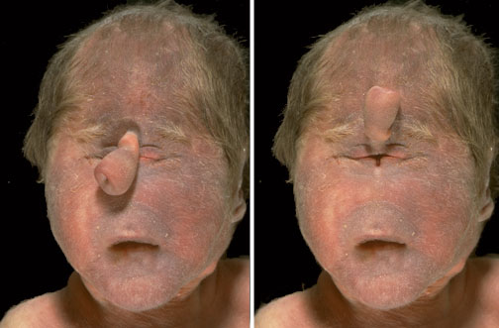

Slide 7
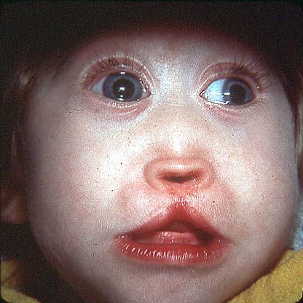
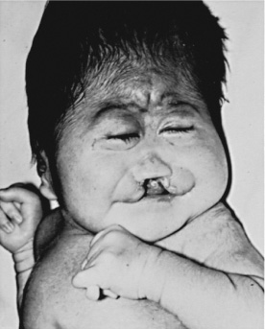

Slide 8
Влияние синдрома Патау у плода на протекание беременности
Трисомия по 13 хромосоме оказывает влияние на нормальное течение беременности. В частности, характерным признаком можно считать сопровождающее синдром Патау многоводие. Оно достаточно распространено и отмечается примерно с 50-процентной вероятностью (при условии подтвержденного диагноза).
Кроме того, из-за развития патологических отклонений сокращается время беременности. Обычно для плодов с трисомией по 13 хромосоме оно составляет порядка 38,5 недель.

Slide 9
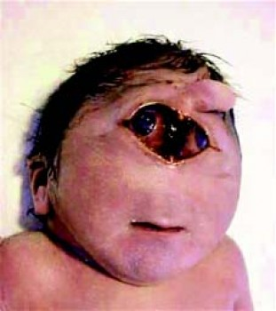
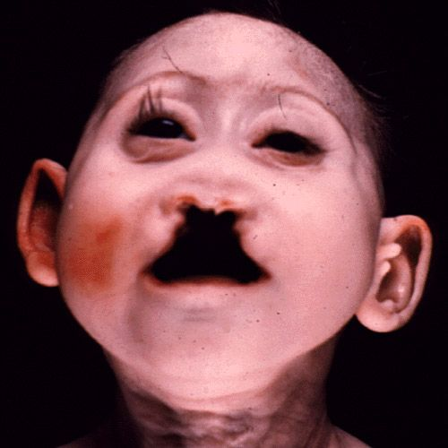

Slide 10
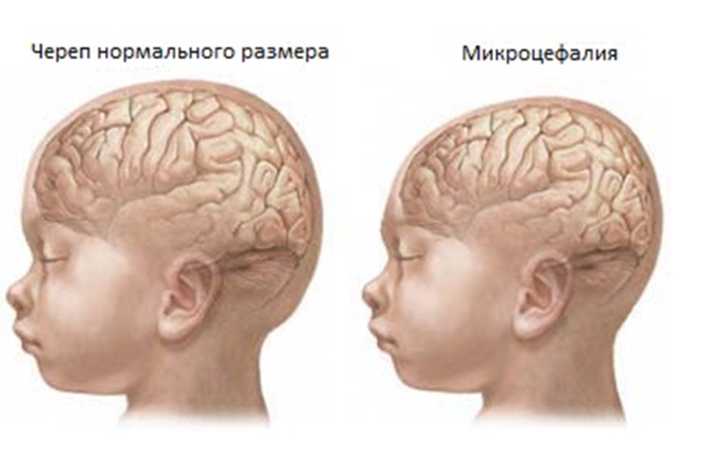
Клиническая картина
Низко расположенные и деформированные ушные раковины;
Расщелина верхней губы и неба;
Микроцефалия;
Дефект скальпа.
Нервная система:
Микроцефалия;
Аплазия и гипоплазия мозолистого тела;
Аринэнцефалия, голопроэнцефалия (неразделение двух полушарий);
Гипоплазия мозжечка, гипоплазия и аплазия черепа;
Аплазия и гипоплазия зрительных трактов.

Slide 11
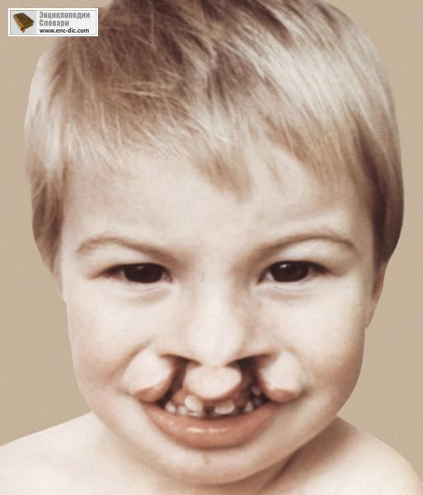
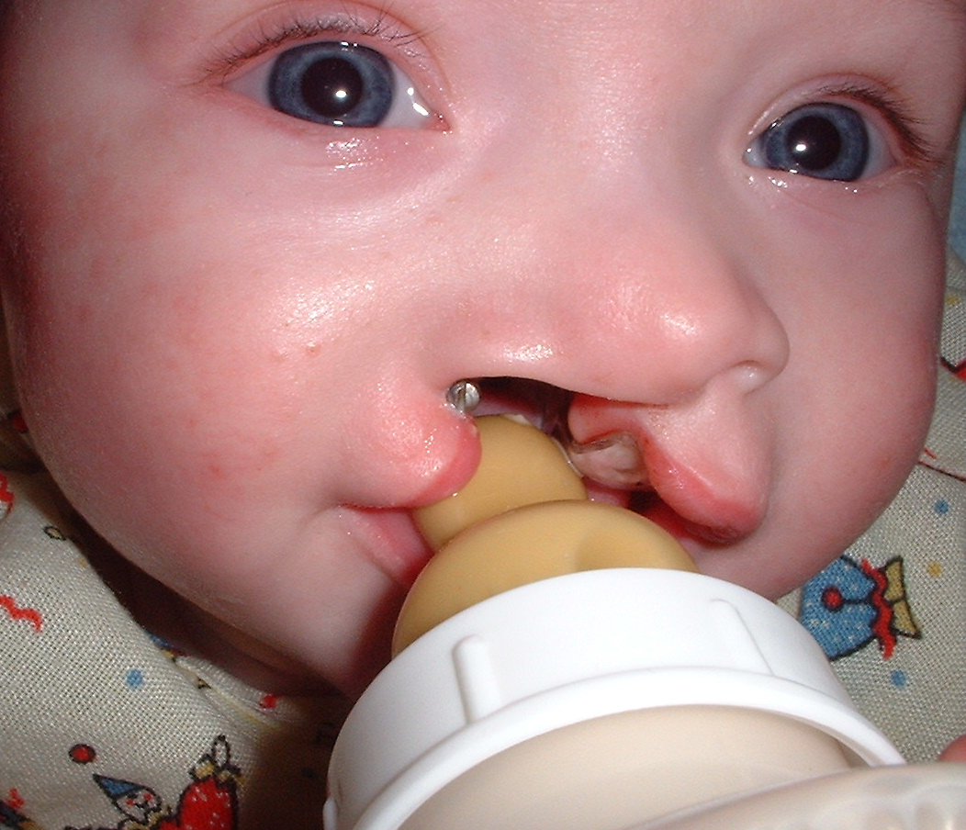

Slide 12
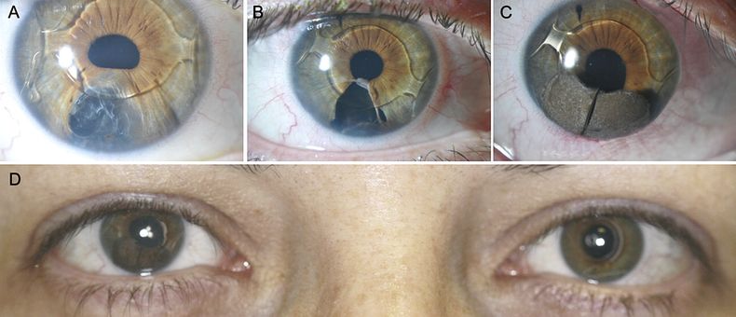
Глаза
Анофтальмия
Микроофтальмия
- Структурные дефекты глаз
Катаракта
Сенсорный нистагм
Пробковая потеря зрения и гипоплазия зрительного нерва;
Колобома радужки

Slide 13
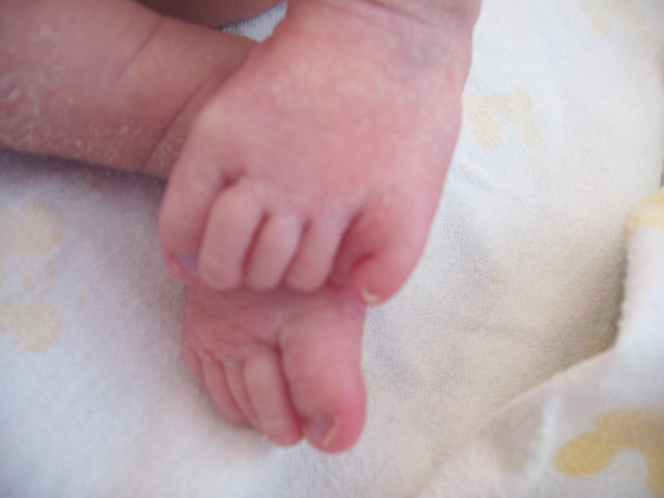
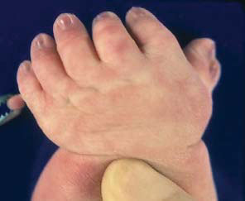
Костно-мышечные и кожные проявления:
- полидактилия («лишние пальцы»)
- низко посаженные и деформированные ушные раковины;
- выступающая пятка;
- деформация ноги, стопа - качалка;
- омфалоцеле (брюшной дефект, пупочная грыжа);
- аномальный вид кисти;
- перекрытие пальцами большого пальца;
- врожденное отсутствие кожи (отсутствуют участки кожи / волос);
- волчья пасть, заячья губа (расщепление неба).

Slide 14
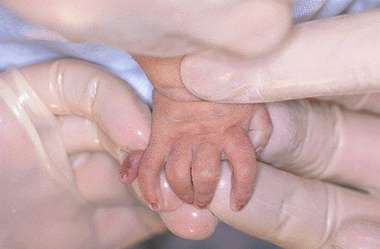
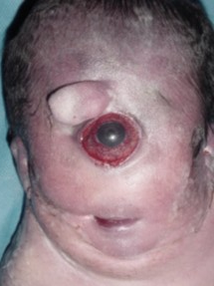

Slide 15
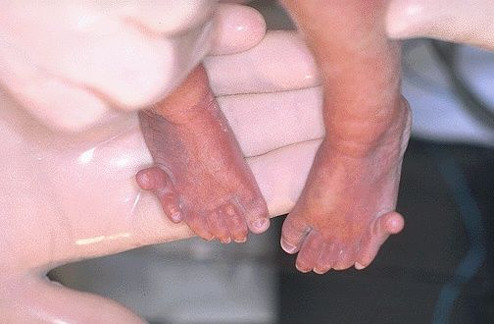
Патологические изменения желёз внутренней секреции ( гетеротопия поджелудочной железы и гипопитуитаризм, дополнительная селезенка ,поджелудочная железа может быть поражена фибро-кистозными изменениями, увеличенная дольчатость почек).
Человек с трисомией по 13 хромосоме входит в группу риска по различным видам острых миелоидных лейкозов. Этот факт необходимо учитывать при планировании лечения.
Дефекты в перегородках между желудочками и в межпредсердном пространстве. Достаточно высока вероятность развития транспозиции сосудов и иных отклонений от нормального развития.

Slide 16
Диагностика
По характеру взятия материала для проверки их принято делить на инвазивные и неинвазивные:
Неинвазивный- УЗИ
К инвазивным методам относятся биопсия ворсинок хориона (БВХ) и кордоцентез. БВХ можно проводить начиная с 8 недели беременности. На анализ берется небольшое количество хориона – одного из слоев плодной оболочки. Как правило, взятие такого количества материала не оказывает заметного воздействия на сам плод. Игла для взятия пробы может вводиться различными способами, однако все они в той или иной мере предусматривают проникновение в оболочку плода.
Вторым по допустимым срокам проведения является амниоцентез, который возможен в интервал с 14 по 18 неделю беременности. Пробой служат околоплодные воды, в которых можно обнаружить клетки плода. Для взятия материала специальная пункционная игла должна быть введена в свободное от пуповины и плода пространство через переднюю стенку брюшины. Поскольку в этом методе крайне важна точность, действия производятся под контролем ультразвукового аппарата. После того, как игла будет установлена в нужном месте, забирается определенный объем околоплодных вод.

Slide 17
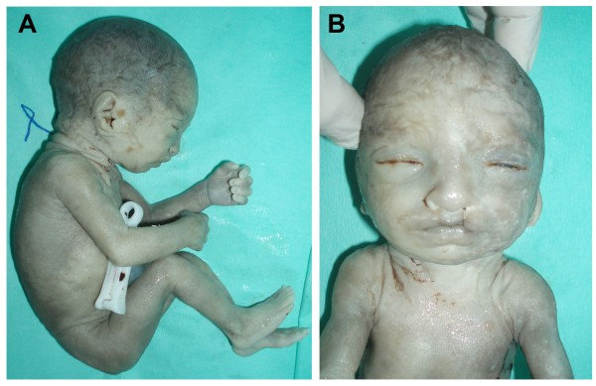
Третьим методом является кордоцентез, который также работает с жидкой пробой. Однако в этом случае в качестве материала выступает кровь, которая забирается из кровеносного сосуда пуповины. Метод также требует высокоточного позиционирования и не может выполняться без контроля при помощи соответствующего технического обеспечения. Прокол выполняется специальной иглой через брюшную стенку, после этого игла вводится в сосуд. Требуется несколько миллилитров крови, после чего игла извлекается, а место прокола обрабатывается.

Slide 18

Лечение
Лечение синдрома Патау неспецифическое, включающее в себя проведение операций по факту врожденных пороков развития, обязательную профилактику инфекционных и простудных заболеваний, проведение общеукрепляющего лечения. Большинство детей рожденных с синдромом Патау, вследствие наличия тяжелых пороков развития, умирают не дожив и до одного года (95% случаев), однако были зафиксированы случаи, когда продление жизни до пяти и даже до десяти лет было обеспечено оперативным устранением пороков развития, полноценным питанием и тщательным уходом.

Slide 19
Прогноз для больных с синдромом Патау
Согласно статистическим данным, значительная часть детей из-за нарушений в работе отдельных органов и целых систем умирает вскоре после родов. До одного года доживает лишь около 5 процентов от числа новорожденных с диагностированным заболеванием.
В редких случаях отмечается повышенная (на общем фоне) продолжительность жизни. Некоторые больные могут прожить несколько лет. Стоит отметить, что этот показатель сильно связан с развитостью медицины в стране обитания ребенка. Так, в развитых государствах в настоящее время отмечается постепенный рост продолжительности жизни с диагнозом синдром Патау. До пятилетнего возраста доживает примерно 15 процентов от числа новорожденных. 2-3 процента больных даже способны преодолеть порог в 10 лет.
Ситуация осложняется умственной отсталостью: даже те, кто смог пережить младенческий возраст, страдают от глубокой идиотии.

Slide 20
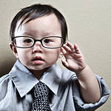
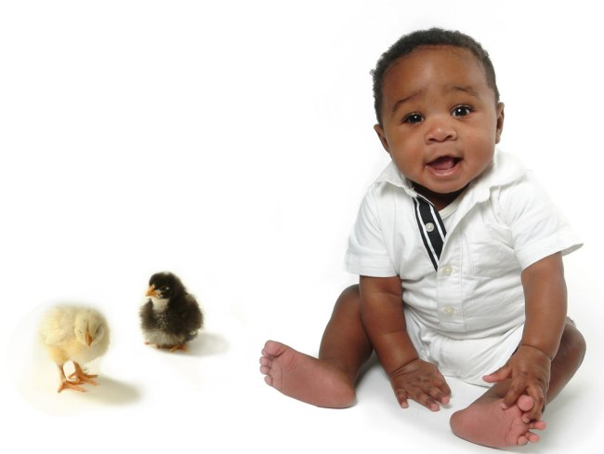

Спасибо за внимание)

